Slide 1
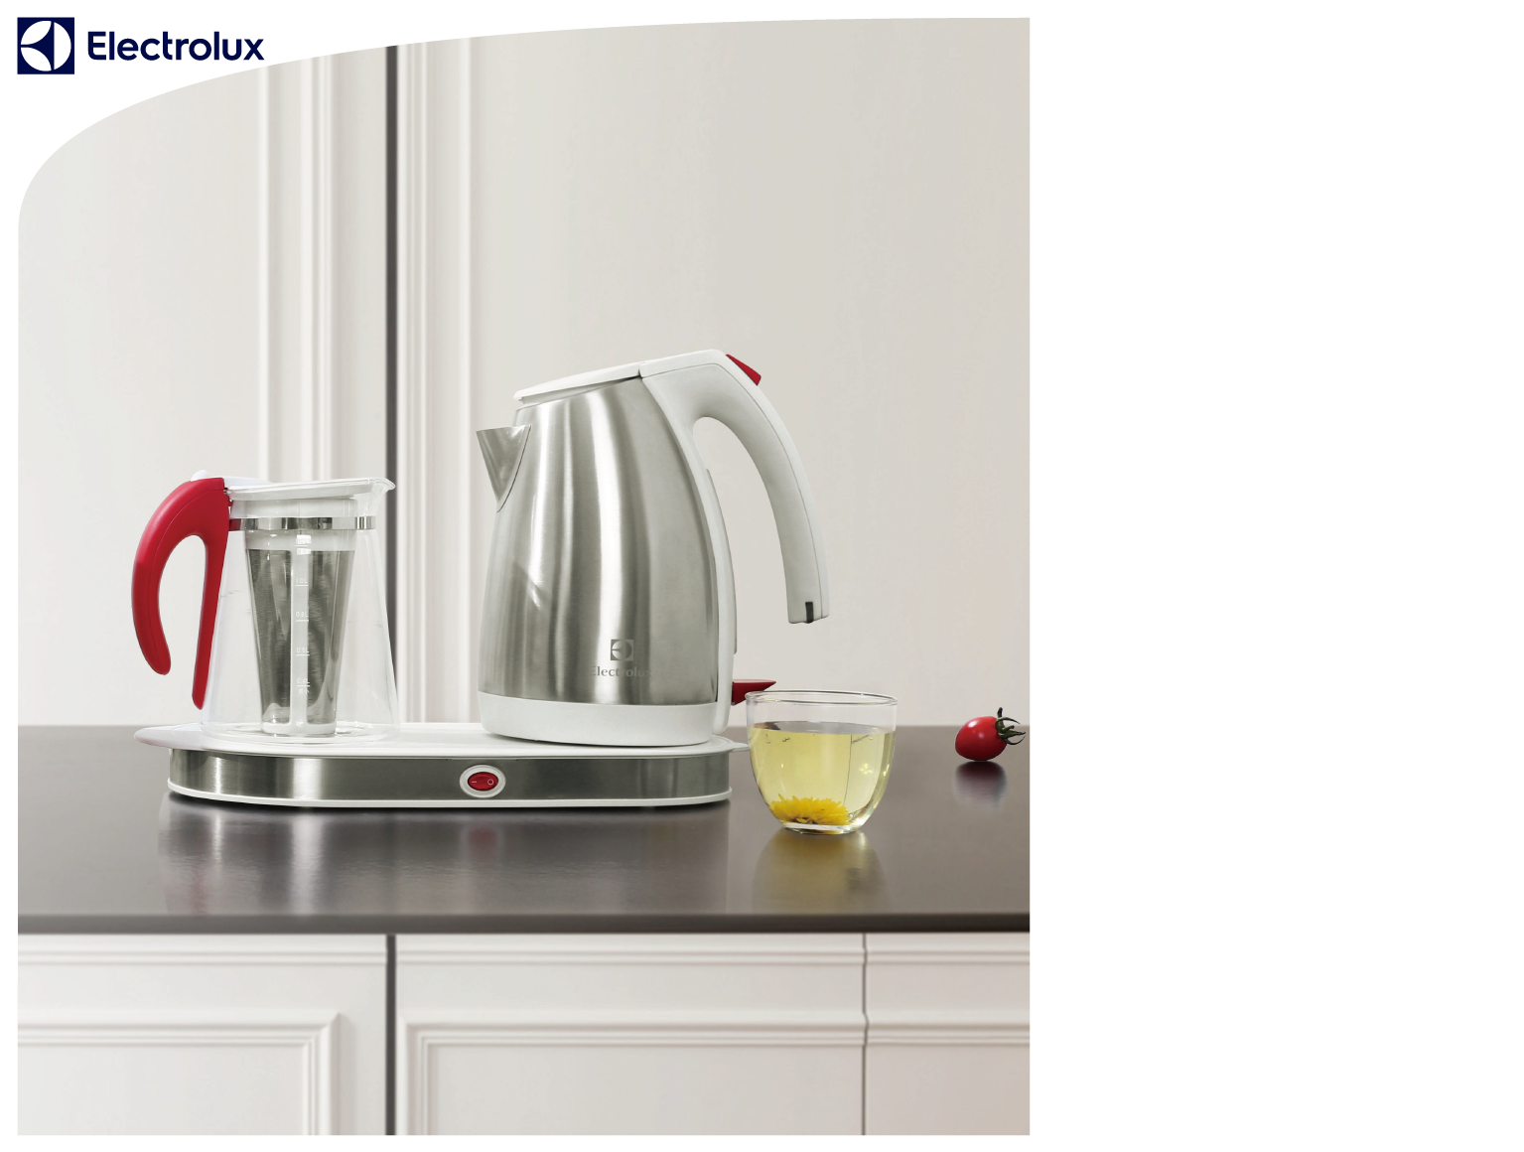
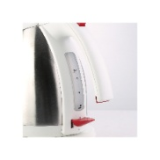
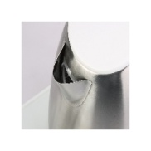
EGEK700
电热水壶（茶盘）
市场参考价：668.00
批发价：305.00
产品参数：1850W
产品容量 ：水壶1.7L
玻璃泡茶器1.2L
装箱明细 ：2pcs/箱
包装尺寸：42×18.5×32.5cm
·Strix进口温控器，精确控温，品质保证
·多重安全保护装置:防干烧保护功能，自
动切断电源
·360°全方位放置，拿取方便
·无线双壶设计,烧水、泡茶双功能 ，品
茗利器
·独立PTC保温盘设计，持久保温，时刻
温暖.
·可拆式不锈钢滤网，清洗方便。
·二合一经典配置，体现家居生活新品位

